Slide 1
Kardiovaskulární a lymfatický systém
Fakulta zdravotnických studií
Technická univerzita v Liberci

Slide 2
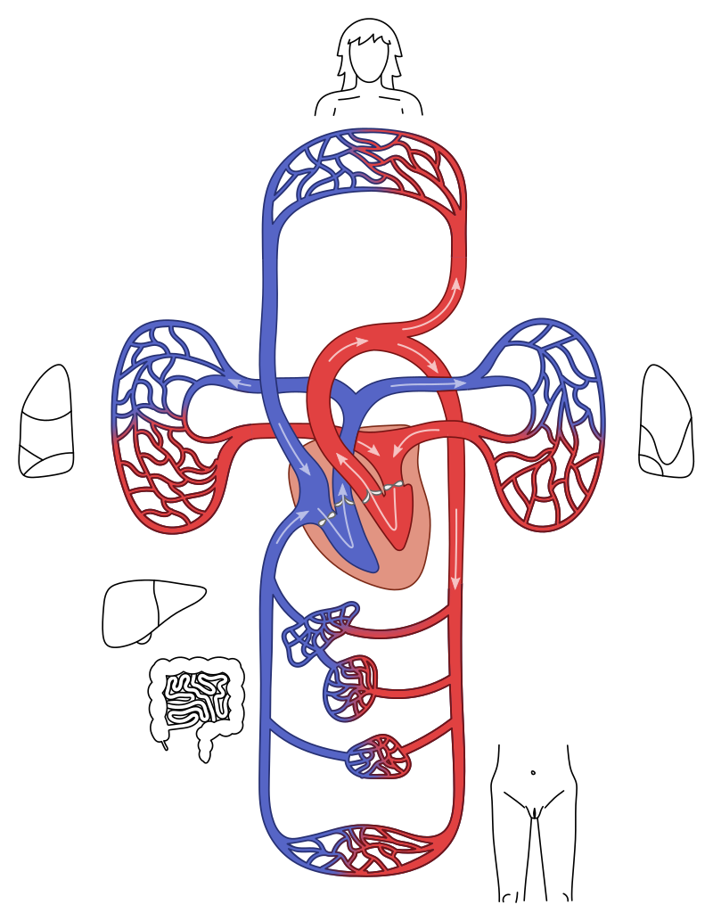
Kardiovaskulární systém
1. Srdce
2. Periferní cévy
Kardiovaskulární a lymfatický systém

Slide 3
Srdce
Svalový orgán se 4 dutinami
Pumpa – pohání krev přes cévy do všech tkání v těle
Umožňuje výživu a výměnu látek ve tkáních
Systola = stah srdeční svaloviny
Diastola = ochabnutí srdeční svaloviny
Kardiovaskulární a lymfatický systém

Slide 4
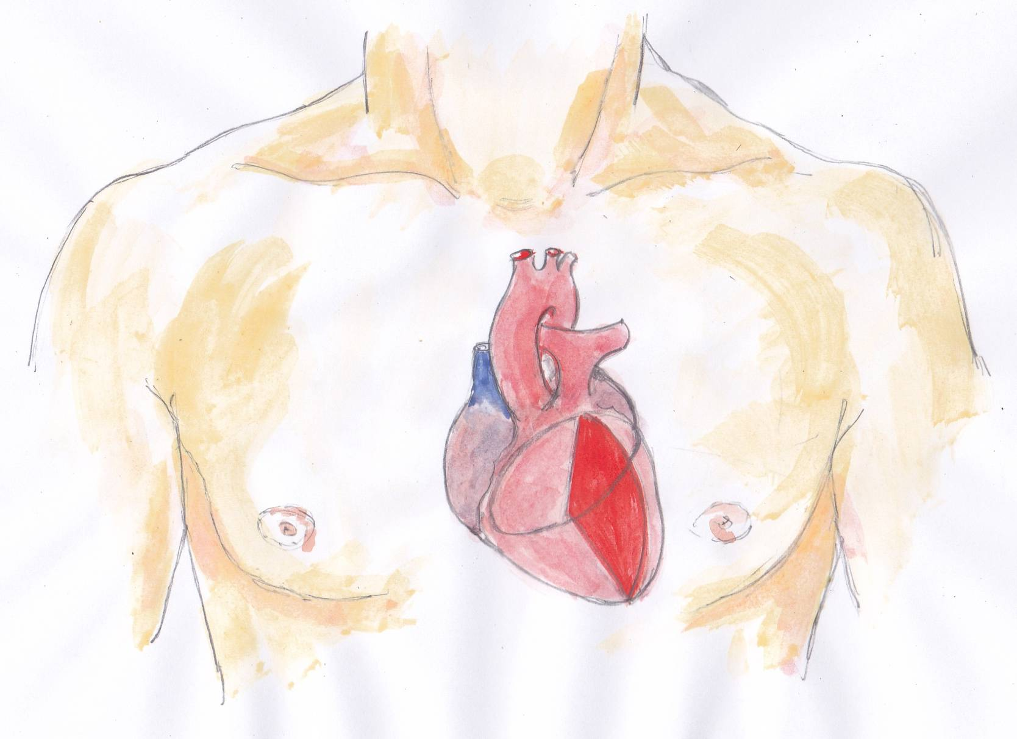
Obecná anatomie srdce
Uloženo za sternem v mediastinu
2/3 vlevo od střední čáry, 1/3 vpravo
Uzavřeno v perikardu (= osrdečník)
Podélná osa srdeční – šikmá spojnice baze a hrotu
Kardiovaskulární a lymfatický systém

Slide 5
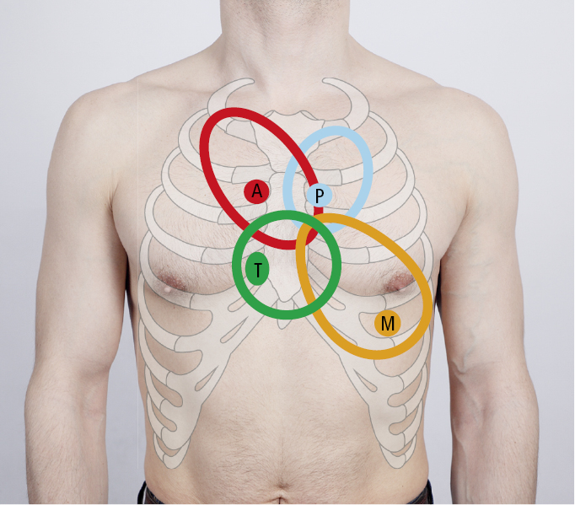
Obecná anatomie srdce
Poslechová místa srdečních chlopní:
A: Aortální chlopeň – 2. mezižebří vpravo
P: Plicnice – 2. mezižebří vlevo
T: Trojcípá chlopeň – 5. mezižebří vpravo
M: Mitrální chlopeň – 5. mezižebří vpravo, navnitř od medioklavikulární čáry
Kardiovaskulární a lymfatický systém

Slide 6
Histologie srdce
3 vrstvy:
Endokard – vystýlá srdeční dutiny, je v přímém kontaktu s krví, tvoří srdeční chlopně
Myokard – srdeční svalovina, zajišťuje pravidelné stahy srdce, nejsilnější v levé komoře, vyživován koronárními tepnami, tvořen kardiomyocyty
Epikard – mezotelová výstelka, viscerální list perikardu
Kardiovaskulární a lymfatický systém

Slide 7
Srdeční dutiny
Krev při průchodu srdcem protéká 4 dutinami
Pravá předsíň (RA)
Levá předsíň (LA)
Pravá komora (RV)
Levá komora (LV)
Kardiovaskulární a lymfatický systém

Slide 8
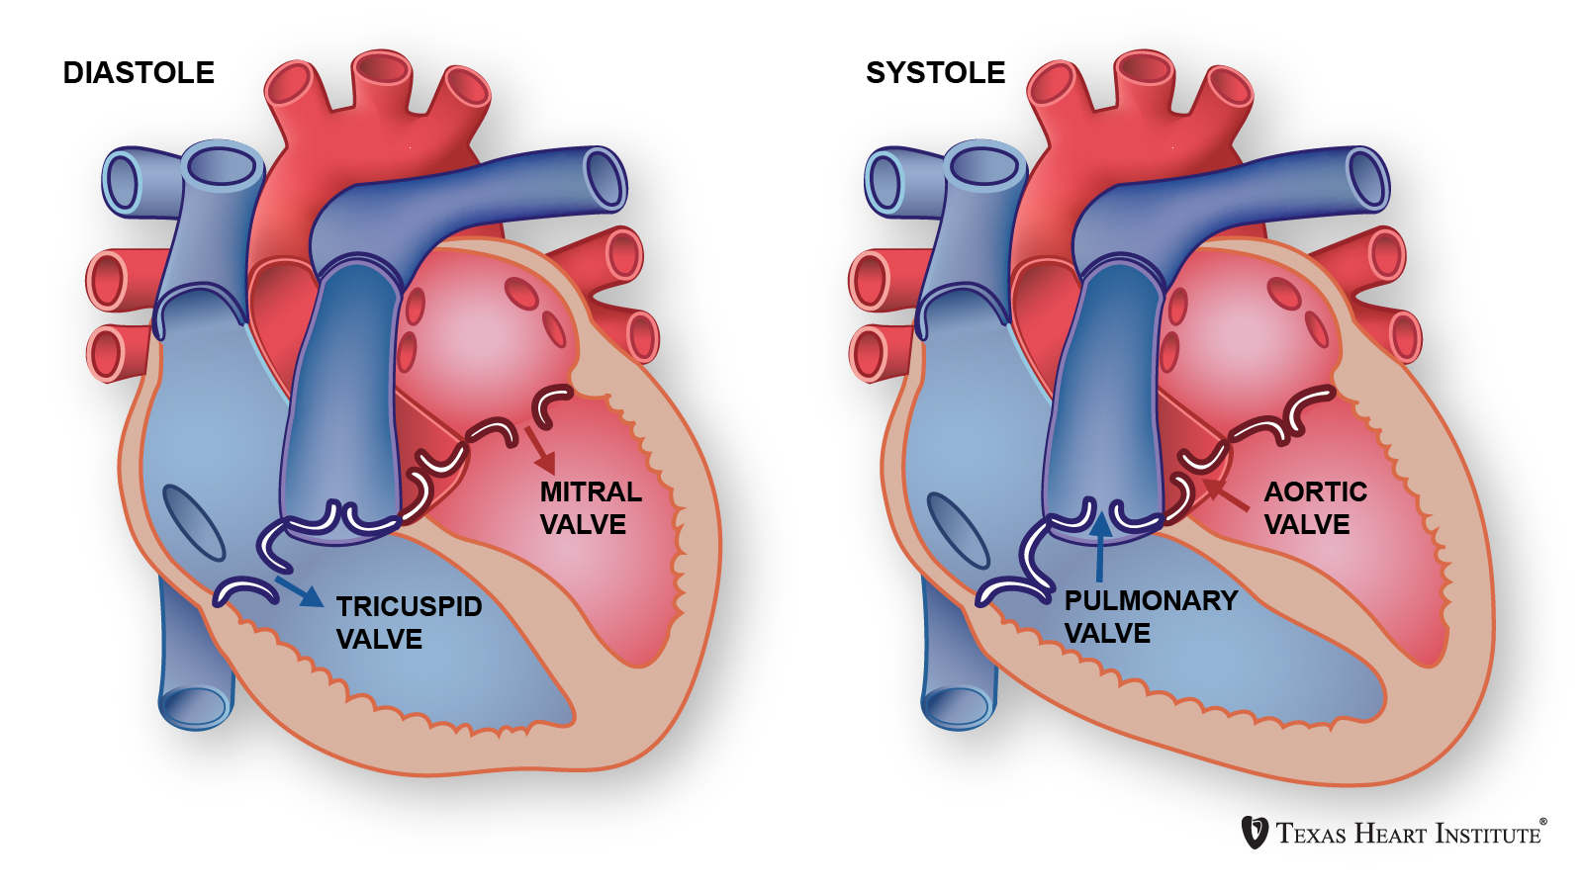
Srdeční chlopně
Zajišťují jednosměrný tok krve
Síňokomorové
→ trojcípá – mezi pravou předsíní a pravou komorou
→ dvojcípá (= mitrální) – mezi levou předsíní a levou komorou
Poloměsíčité
→ aortální – mezi levou komorou a aortou
→ pulmonální – mezi pravou komorou a plicnicí
Kardiovaskulární a lymfatický systém

Slide 9
Průtok krve srdcem
Malý krevní oběh = plicní: slouží k okysličení krve
Pravá komora → plicnice → plíce → okysličení → plicní žíly → levá předsíň
Velký krevní oběh = tělní: slouží k distribuci okysličené krve do těla
Levá komora → aorta → orgány → horní a dolní dutá žíla → pravá předsíň
Kardiovaskulární a lymfatický systém

Slide 10
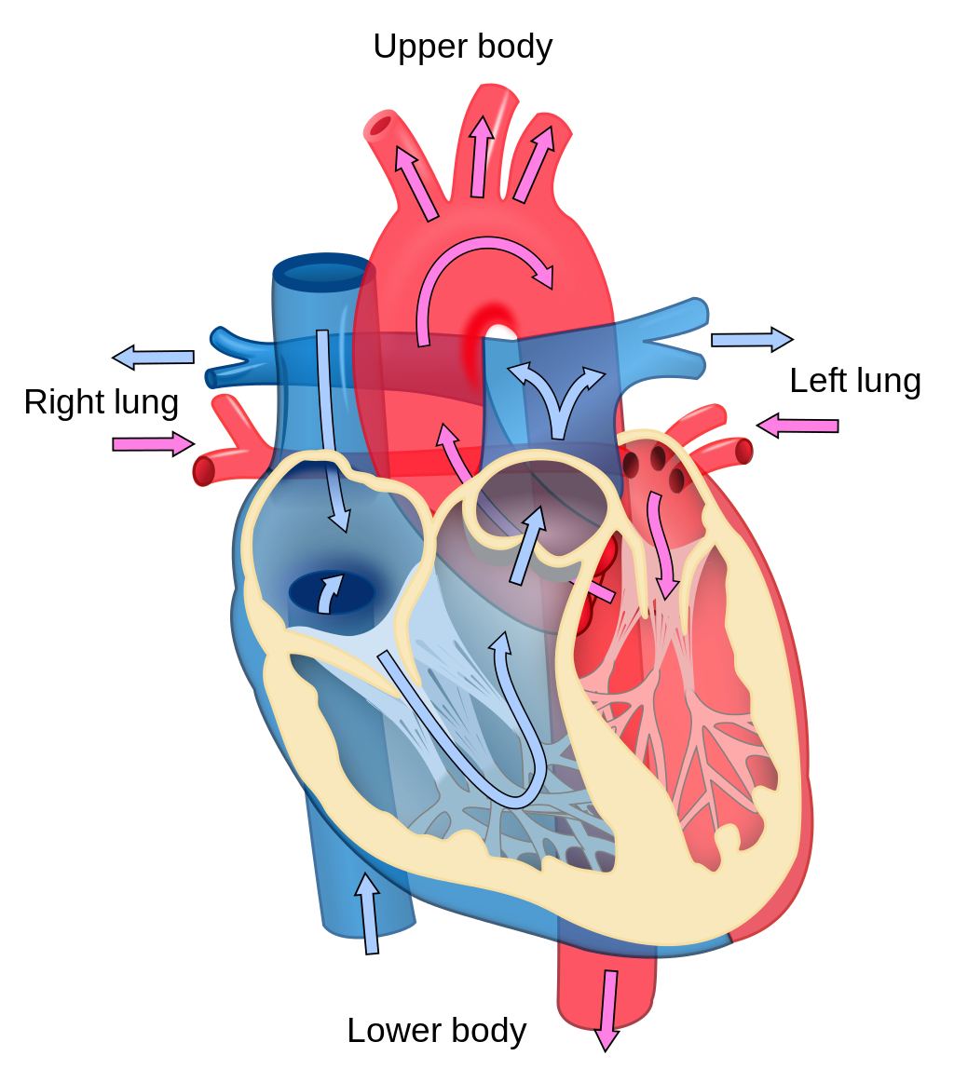
Kardiovaskulární a lymfatický systém

Slide 11
Cévní zásobení srdce
Výživu srdeční stěny zajišťují koronární tepny:
pravá koronární tepna = arteria coronaria dextra
Zásobuje většinu stěny pravé komory, zadní třetinu mezikomorového septa, pravou předsíň, část stěny levé předsíně a převodní systém srdeční
levá koronární tepna = arteria coronaria sinistra
→ ramus interventricularis anterior (RIA)
→ ramus circumflexus (RC)
Zásobuje většinu stěny levé komory, část pravé komory a mezikomorového septa, většinu stěny levé předsíně
Kardiovaskulární a lymfatický systém

Slide 12
Převodní systém srdeční
Buňky srdeční svaloviny = kardiomyocyty
Dle funkce dělíme do 2 skupin:
Převodní systém srdeční – autonomně vytváří vzruchy a rozvádí je po srdci
Pracovní myokard – zajišťuje kontrakci
PSS má 3 vlastnosti:
Autonomie (nezávislost): jednotlivé srdeční kontrakce vznikají nezávisle na CNS a působení hormonů
Automacie (samočinnost): srdce samočinně vytváří podněty k vlastní kontrakci
Rytmicita (pravidelnost): podněty ke kontrakci se vytvářejí pravidelně s určitou frekvencí
Kardiovaskulární a lymfatický systém

Slide 13
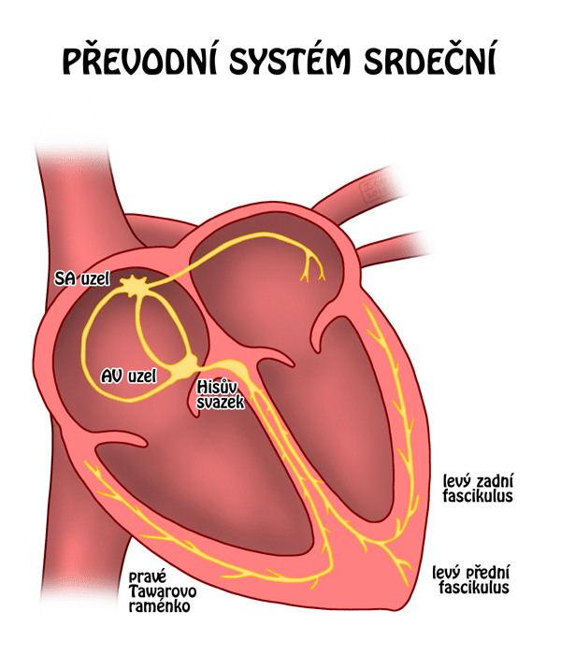
Převodní systém srdeční
Struktura:
Sinotriální uzel (SA): primární pacemaker, za fyziologických podmínek vzniká vzruch zde
Internodální síňové spoje – šíří vzruch na pracovní myokard a do AV uzlu
Atriventrikulární uzel (AV uzel): vede vzruch pomaleji než SA uzel → žádoucí zdržení atriventrikulárního přechodu (nejprve je potřeba dokončit kontrakci předsíní, následně je zahájena kontrakce komor), sekundární pacemaker
Hisův svazek: jediné místo, kudy může přecházet vzruch z předsíní na komory, navazuje na AV uzel
Tawarova raménka – v mezikomorovém septu, levé vede vzruch k myokardu levé komory, pravé k myokardu pravé komory
Purkyňova vlákna – rozvádí vzruch na pracovní myokard komor
Kardiovaskulární a lymfatický systém

Slide 14
Periferní cévy
Tepny = arterie
Žíly = vény
Kapiláry
Kardiovaskulární a lymfatický systém

Slide 15
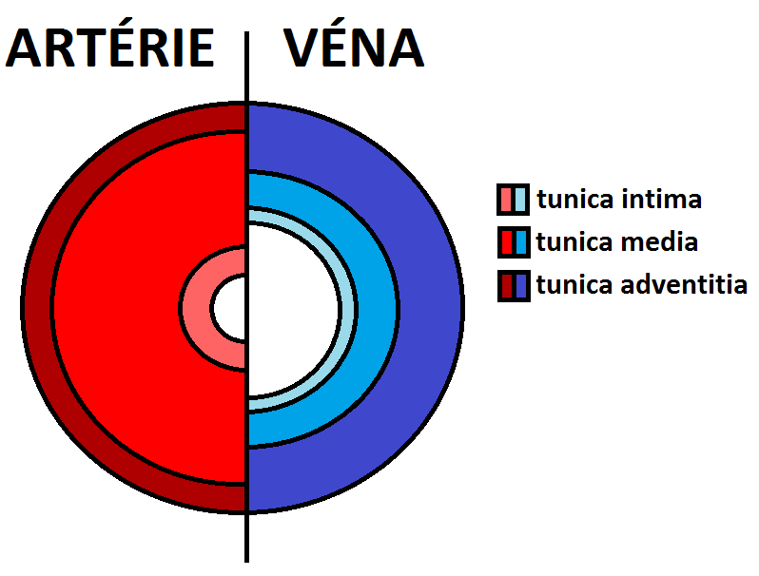
Obecná stavba
Tunica intima – všechny cévy vystlány endotelem
Tunica media – svalová vrstva
Tunica adventitia – vazivo na povrchu
Kardiovaskulární a lymfatický systém

Slide 16
Arterie
Aorta (srdečnice): vystupuje z levé komory, vede okysličenou krev do celého těla
Aorta ascendens = vzestupná aorta
Arcus aortae = oblouk aorty
Aorta descendens = sestupná aorta
→ aorta thoracica = hrudní aorta
→ aorta abdominalis = břišní aorta
Kardiovaskulární a lymfatický systém

Slide 17
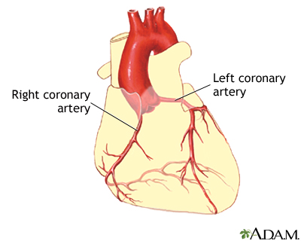
Aorta ascendens
= vzestupná aorta
Vystupuje z levé komory
Má dvě větve, které odstupují za aortální chlopní a cévně zásobují myokard
→ arteria coronaria dextra
→ arteria coronaria sinistra
Kardiovaskulární a lymfatický systém

Slide 18
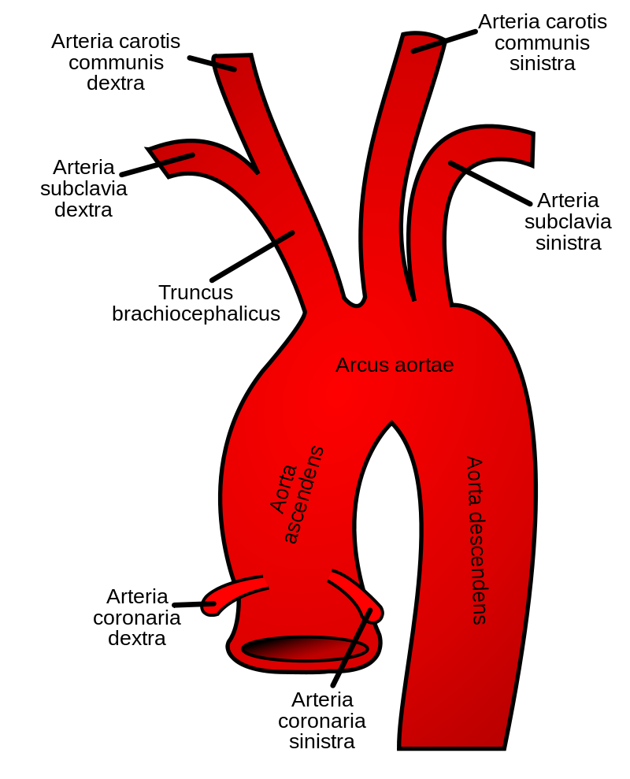
Arcus aortae
= aortální oblouk
Vydává větve ke krku, hlavě a horním končetinám
Truncus brachiocephalicus – hlavopažní kmen
→ a. subclavia dextra
→ a. carotis communis dextra
Arteria carotis communis sinistra
Arteria subclavia sinistra
Kardiovaskulární a lymfatický systém

Slide 19
Arteria carotis communis dextra et sininistra = pravá a levá společná krkavice
- probíhají mezi svaly na krku a v úrovni štítné chrupavky se dělí na:
→ arteria carotis externa = zevní krkavice, zajišťuje cévní zásobení orgánů krku a obličeje
→ arteria carotis interna = vnitřní krkavice, přes spánkovou kost prostupuje do lebky a zásobuje mozek, oko a ucho
Kardiovaskulární a lymfatický systém

Slide 20
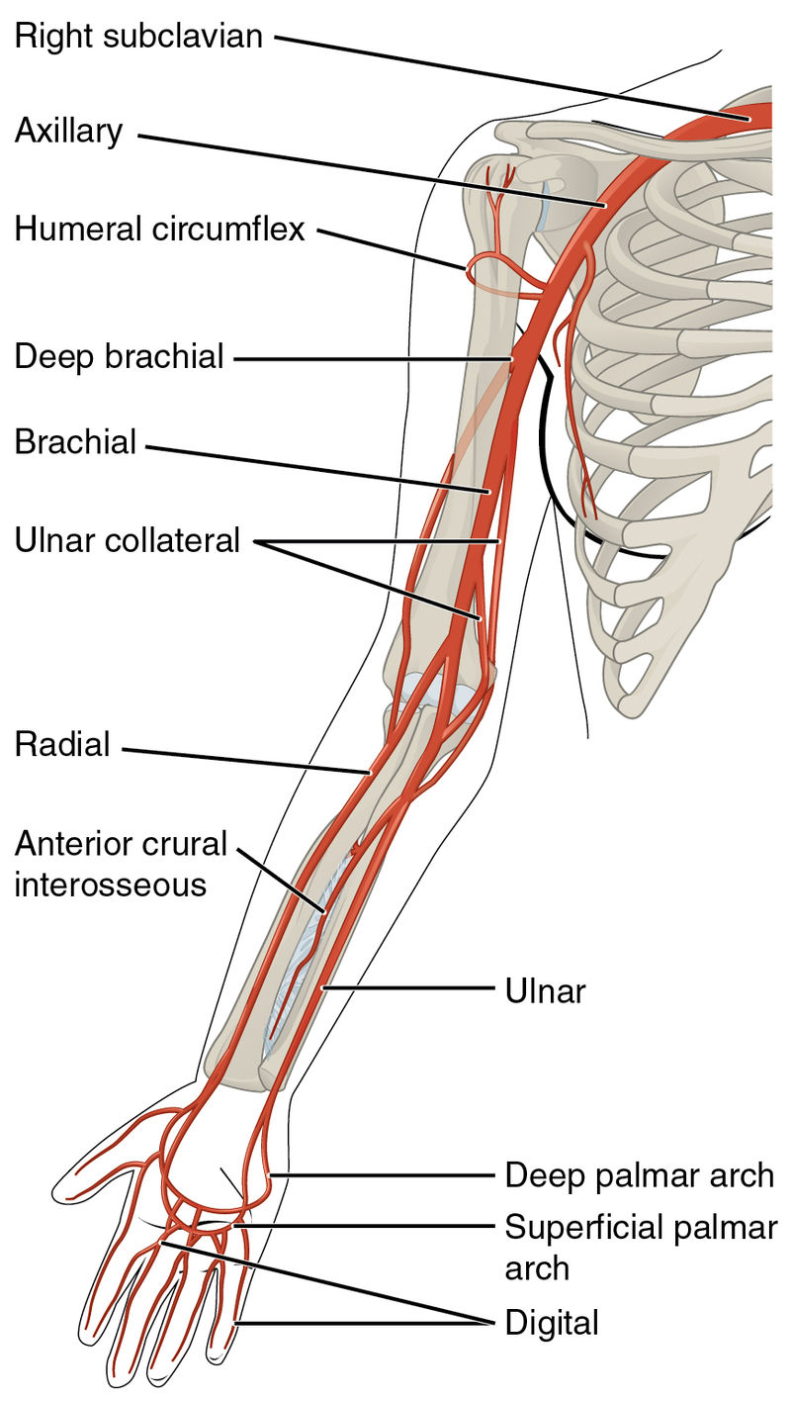
Arteria subclavia dextra et sinistra = pravá a levá podklíčková tepna
- větve pro svaly krku, štítnou žlázu, hrtan, mozek a HKK
- důležitými větvemi jsou aa. vertebrales = páteřní tepny, které procházejí přes příčné výběžky krčních obratlů a týlním otvorem vstupují do lebky, kde se spojují s větvemi aa. carotis internae a vytvářejí circulus arteriosus Willisi – Willisův okruh (viz CNS)
- dále pak podklíčkové tepny pokračují do podpažní jámy a mění se v podpažní tepny – a. axillaris dextra et sinistra
→ pokračují na HKK jako pažní tepny – a. brachialis a v loketní jamce se dělí na a. radialis a a. ulnaris
Kardiovaskulární a lymfatický systém

Slide 21
Aorta descendens
= sestupná aorta
má hrudní a břišní část
Parietální (nástěnné) větve – vyživují hrudní a břišní stěnu
Viscerální (orgánové) větvě – zásobují orgány
1. Aorta thoracica – vydává přímé větve pro hrudní stěnu, jícen, průdušky a plíce
Kardiovaskulární a lymfatický systém

Slide 22
2. Aorta abdominalis – odstupují z ní párové a nepárové větve pro zásobení břišní stěny a orgánů, následně se dělí na levou a pravou společnou kyčelní tepnu – aa. Iliacae communes – toto rozdělení se nazývá bifurkace aorty
Párové větve:
→ aa. renales = ledvinné tepny
→ aa. testiculares - vyživují varlata
aa. ovaricae - vyživují vaječníky
→ aa. suprarenales = nadledvinové tepny
Kardiovaskulární a lymfatický systém

Slide 23
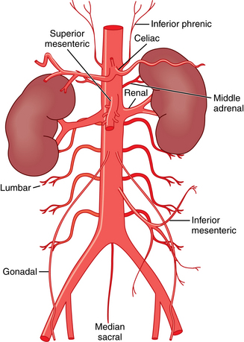
Nepárové větve:
→ truncus coeliacus – společný kmen pro játra (a. hepatica communis), slezinu (a. lienalis) a žaludek (a. gastrica sinistra)
→ a. mesenterica superior – probíhá v mezenteriu (závěs tenkého střeva) a zásobuje tenké střevo, slepé střevo, vzestupný a část příčného tračníku
→ a. mesenterica inferior – zásobuje zbylou část příčného tračníku, sestupný tračník, esovitou kličku a horní část konečníku
Kardiovaskulární a lymfatický systém

Slide 24
Arteria iliaca communis dextra et sinitra = pravá a levá společná kyčelní tepna
- ty se dělí na zevní a vnitřní kyčelní tepnu
Arteria iliaca interna – zásobuje pánevní stěnu, svalstvo kyčelního kloubu, orgány pánve – močový měchýř, pohlavní orgány, konečník
– u muže chámovod a prostatu
– u ženy dělohu – a. uterina
Arteria iliaca externa – zásobuje DKK, prochází pod tříselným vazem na přední stranu stehna jako a. femoralis – stehenní tepna – hmatný tep pod středem tříselného vazu, poté přechází do podkolenní jámy jako a. poplitea a dělí se na a. tibialis anterior et posterior
Kardiovaskulární a lymfatický systém

Slide 25
Žíly
Cévy vedoucí krev směrem k srdci, ve většině případů se jedná o krev odkysličenou
Mají tenčí stěnu než arterie
Mnoho žil obsahuje chlopně, které zajišťují jednosměrný tok
Rozlišujeme žíly povrchové – nedoprovází arterie a tvoří bohaté sítě v podkoží a hluboké – doprovázejí tepny a často mohou být zdvojené
Kardiovaskulární a lymfatický systém

Slide 26
Systémový žilní oběh
Horní dutá žíla (HDŽ) = vena cava superior – vede odkysličenou krev z horní ½ těla - hlava, krk a HKK – do pravé předsíně
– nemá chlopně
Dolní dutá žíla (DDŽ) = vena cava inferior
– vede odkysličenou krev z dolní ½ těla – párové orgány dutiny břišní, DKK – prochází játry a bránicí a ústí do pravé předsíně
– vzniká soutokem vena iliaca communis dx et sin a prochází podél páteře napravo od aorty
– nemá chlopně
Kardiovaskulární a lymfatický systém

Slide 27
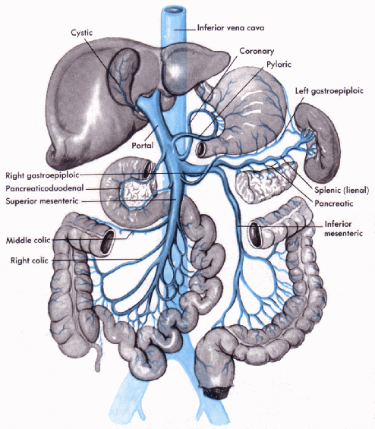
Portální žilní oběh
Vena portae = portální žíla – vede krev z nepárových orgánů dutiny břišní do jater a z jater do DDŽ a do pravé předsíně
– vzniká soutokem vena mesenterica superior a vena lienalis (splenica)
– součást trias hepatica - vstupuje do jater společně s ductus hepaticus a arteria hepatica propria
Portokavální anastomozy: spojky mezi kaválním a portálním řečištěm, jejich rozšíření je důležitým diagnostickým znakem portální hypertenze
Kardiovaskulární a lymfatický systém

Slide 28
Lymfatický systém
Kardiovaskulární a lymfatický systém

Slide 29
Lymfa
= míza, je bezbarvým produktem tkáňového moku
Vznik:
1. filtrát krevní plazmy
2. metabolity buněk
- složením blízká krevní plazmě (bílkovina 20 g/l)
X
neplatí v mízním řečišti střev – chylus – vstřebávání tuků (bílkovina až 60 g/l)
obsahuje lymfocyty
- lymfatickým systémem metastazují Ca
Kardiovaskulární a lymfatický systém

Slide 30
Lymfatické orgány
Lymfatické uzliny
Tonsily
Slezina
Thymus
Lymfatická tkáň ve sliznici střeva
Peyerské plaky v tenkém střevě
LT ve sliznici appendixu
Kardiovaskulární a lymfatický systém

Slide 31
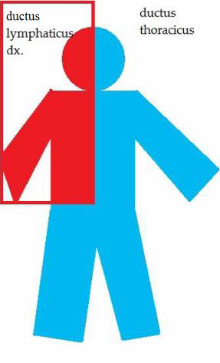
Lymfatické cévy
1. Mízní kapiláry – začínají slepě ve tkáních, podobné krevním kapilárám, výrazně propustnější
2. Mízní kolektory – mají chlopně, stavbou se podobají se krevním cévám
3. Mízní kmeny – sbírají mízu z celého těla a převádějí ji do krevního řečiště
a) ductus thoracicus – hlavní hrudní mízovod, ¾ těla
truncus lumbalis dx et sin
trunci intestinales
b) ductus lymphaticus dexter – ¼ těla
Kardiovaskulární a lymfatický systém

Slide 32
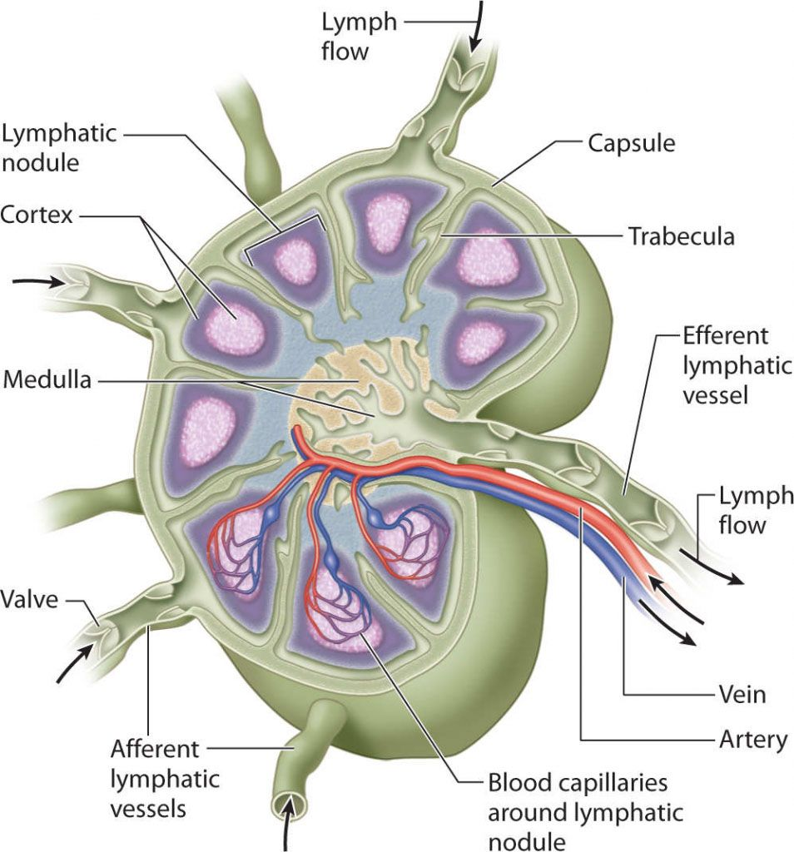
Lymfatické uzliny
1. regionální uzliny – mízní uzliny sbírající lymfu z určité části těla
2. tributární oblast – část těla drénovaná do určité skupiny mízních uzlin
Kardiovaskulární a lymfatický systém

Slide 33
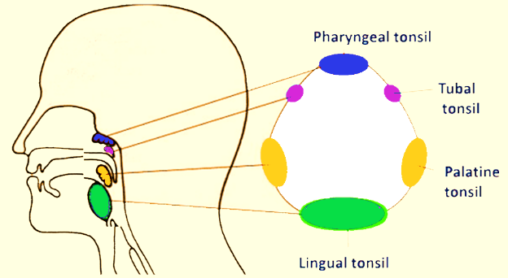
Waldeyerův okruh
slouží k ochraně dýchacích cest před průnikem infekčních mikrooorganizmů
Kardiovaskulární a lymfatický systém

Slide 34
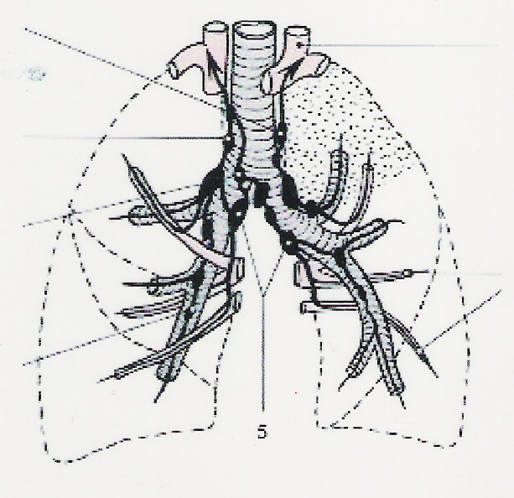
Lymfatická drenáž plic
většina do ductus lymphaticus dexter, pouze část horního laloku levé plíce do ductus thoracicus
Kardiovaskulární a lymfatický systém

Slide 35
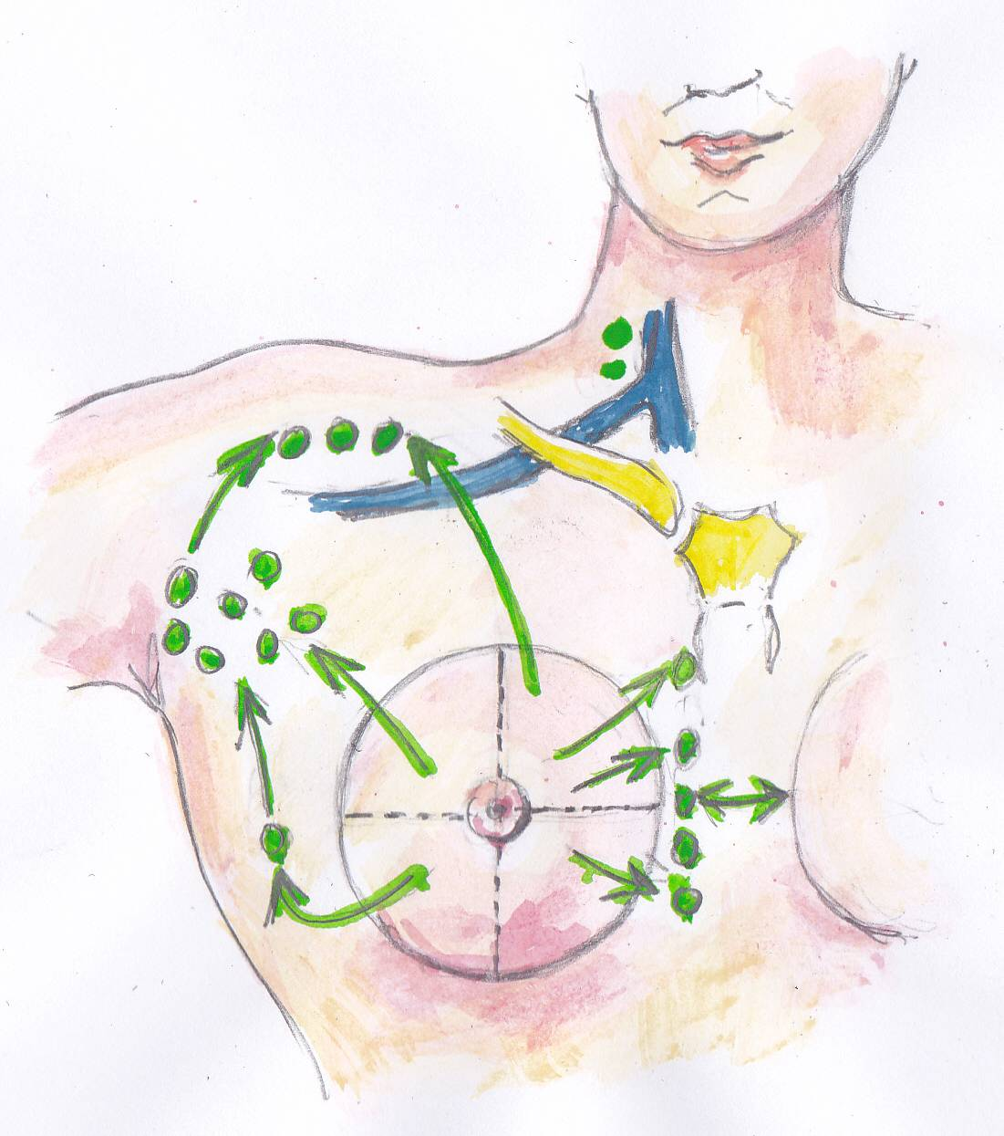
Lymfatická drenáž prsní žlázy
Hluboké krční uzliny
Axilární uzliny
Parasternální uzliny
Sorgiusova uzlina
Kardiovaskulární a lymfatický systém

Slide 36
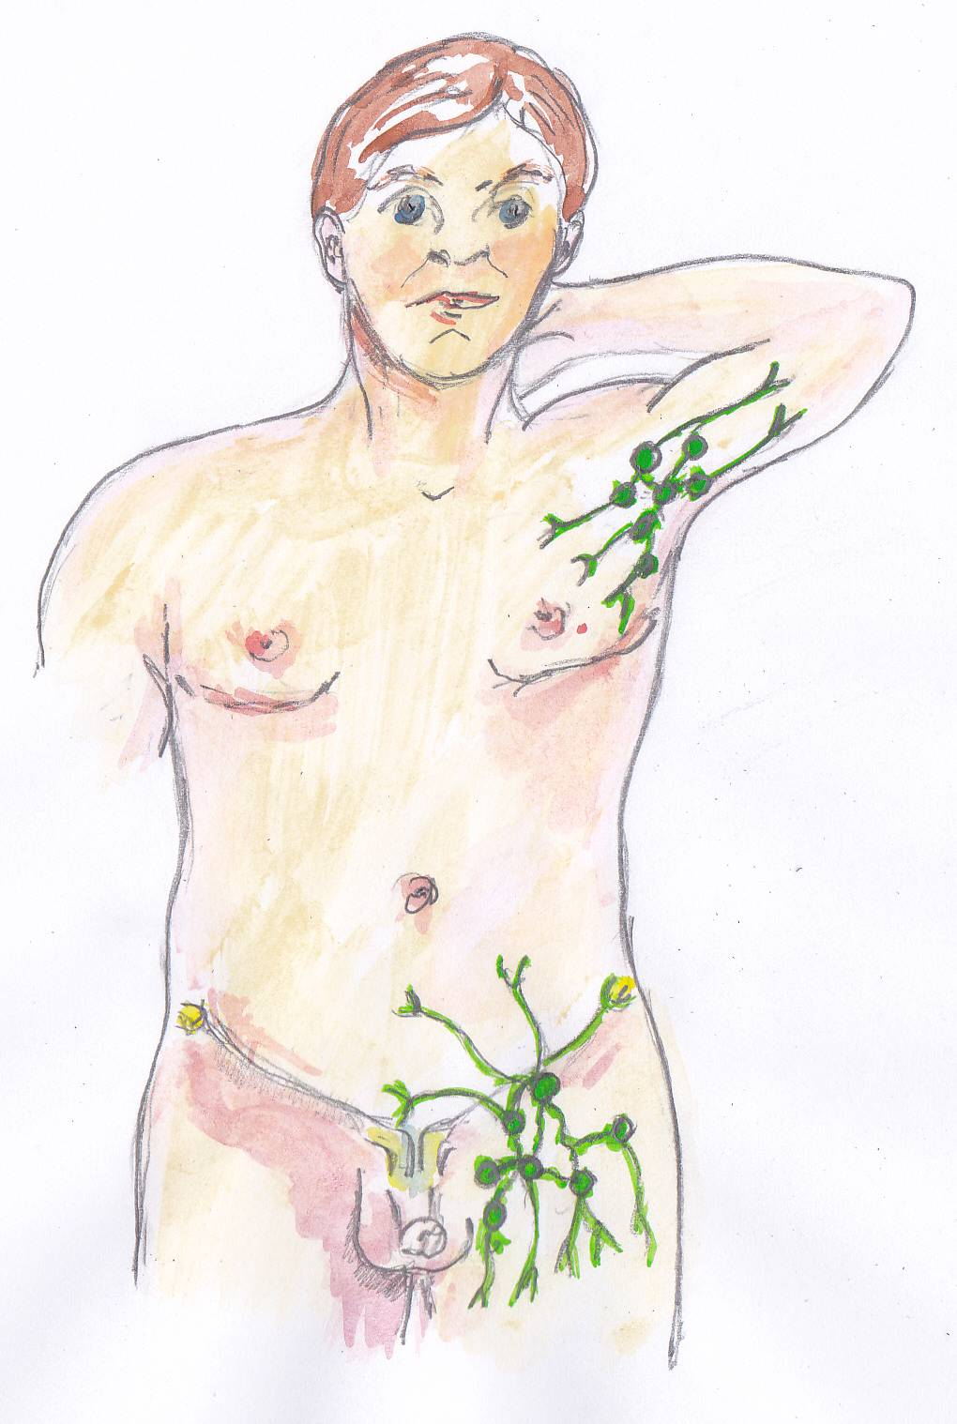
Lymfatická drenáž končetin
Nodi lymphatici axillares
Nn. lymphatici inguinales profundi
Kardiovaskulární a lymfatický systém

Slide 37
Zdroje
ČIHÁK, Radomír. Anatomie III. 2., upr. a dopl vydání. Praha : Grada Publishing, spol. s. r. o., 2004.
TROJAN, Stanislav, et al. Lékařská fyziologie. 4. vydání. Praha : Grada, 2004
GRIM, Miloš a Rastislav DRUGA. Základy anatomie : 5. Anatomie krajin těla. 1. vydání. Praha : Galén, 2008
Kardiovaskulární a lymfatický systém

